Slide 1
Президенти США
Роботу виконали:
учні 11 класу
Гусак Христина та Боровець Іван

Slide 2
Президент США (англ. President of the United States) обирається раз у чотири роки з 1789 року. Він є главою держави й уряду Сполучених Штатів, а також Верховним Головнокомандувачем Збройних сил Сполучених Штатів. У разі смерті або відставки президента його повинен замінити віце-президент. Обов'язковою вимогою до кандидатів у президенти є вік понад 35 років і громадянство США від народження.

Slide 3
Першим президентом Сполучених Штатів Америки став Джордж Вашингтон, а чинним, 44-тим президентом, є Барак Обама(з 2009 року). Традиційно кілька послідовних термінів президентства нумеруються як одне, але обидва президентстваГровера Клівленда позначаються як 22-ге і 24-те, оскільки вони не проходили підряд. Таким чином, за всю історію посади президента США її займало 43 особи.
Найстаршим президентом на момент обрання був Рональд Рейган, що обійняв посаду у віці 69 років і переобраний на другий термін у віці 73 років. Наймолодшим президентом був Теодор Рузвельт, який зайняв пост у віці 42 роки і 10 місяців. До Франкліна Рузвельта жоден президент не висував свою кандидатуру більше, ніж на два терміни. Ця традиція склалася ще з часів Джорджа Вашингтона. Рузвельт був обраний чотири рази підряд (помер під час четвертого терміну). Після його смерті заборона балотуватися більше двох разів була закріплена конституційно.

Slide 4
Найкоротший час на посаді президента провів Вільям Генрі Гаррісон (32 дні), а найдовший — Франклін Рузвельт (майже 13 років). Єдиним римо-католиком на посаді президента США був Джон Кеннеді, а єдиним темношкірим — чинний глава держави Барак Обама. Посаду президента Сполучених Штатів ніколи не займала жінка. Із 43 осіб, які були президентами США, четверо померли на посту з природних причин (Вільям Генрі Гаррісон, Закарі Тейлор Воррен Гардінг і Франклін Рузвельт), четверо були вбиті (Авраам ЛінкольнДжеймс Гарфілд Вільям Мак-Кінлі і Джон Кеннеді^{[8]}), а Річард Ніксон пішов у відставку[

Slide 5
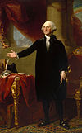
Джордж Вашингтон
1789-1797

Slide 6
Головнокомандувач Континентальної армії, перший президент США, знакова особа в американській історії (його називають навіть «батьком американської нації»). Брав участь у Філадельфійському конвенті. Більшість президентських традицій країни походять саме від Джорджа Вашингтона. Однак за його правління економічна ситуація в США залишалася нестабільною; податок на алкоголь призвів до повстання віскі.

Slide 7
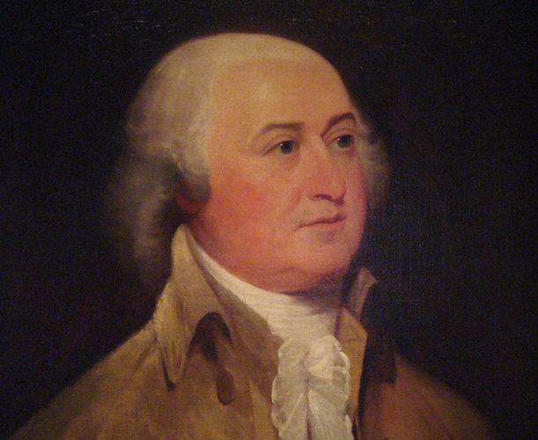
Джон Адамс
1797-1801

Slide 8
Один з творців Декларації незалежності Сполучених Штатів 1776 року, підписав Паризький мирний договір, що завершив війну за незалежність США. Президентство Адамса характеризується численними політичними інтригами, спричиненими двопартійною системою виборів. За його правління погіршились стосунки з Францією, відбулася неоголошена війна з цією державою. Джон Адамс став першим господаремБілого дому.

Slide 9
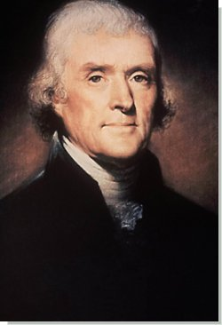
Томас Джефферсон
1801-1809

Slide 10
Основний автор Декларації незалежності. Підтримував демократизацію влади, провів скорочення чисельності війська, заснував Військову академію у Вест-Пойнті. За правління Джефферсона Сполучені Штати придбали Луїзіану, був зменшений обсяг работоргівлі.

Slide 11
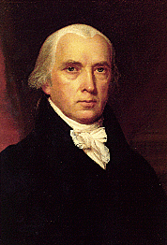
Джеймс Медісон
1809-1817

Slide 12
Один із ключових авторів Конституції США. На початку президентства заборонив торгівлю з Англією й Францією через їхню економічну політику щодо США. Згодом скасував заборону щодо Франції, але не зробив цього щодо Англії, що призвело до війни з нею, яку Америка виграла попри невдалий для неї початок. За Медісона остаточно розпалася Федералістська партія, яка відмовилася підтримати війну.

Slide 13
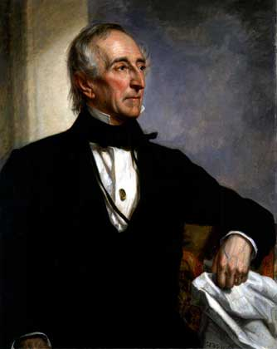
Джон Тайлер
1841-1845

Slide 14
Не виправдав надій партії вігів, від якої був обраний, бо спирався на політику демократів. За це був вигнаний із партії. Провадив курс на розвиток економіки, але не надто вдало, тому швидко втратив популярність як у народі, так і в політичних колах. Конфліктував з Конгресом.

Slide 15
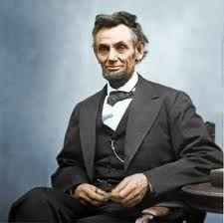
Авраам Лінкольн
1861-1865

Slide 16
Один із засновників Республіканської партії. Був обраний на посаду президента напередодні Громадянської війни, яка завершилася перемогою Півночі; роль Лінкольна у перемозі була досить значною. Внаслідок війни було ліквідоване рабство в країні (він підписав Прокламацію про звільнення рабів іАкт про гомстеди), визначено курс розвитку США. Авраама Лінкольна вбив Джон Бут через декілька днів після закінчення бойових дій.

Slide 17
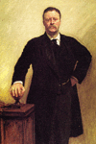
Теодор Рузвельт
1901-1909

Slide 18
Займав пост віце-президента, став президентом внаслідок вбивства Мак-Кінлі. Наймолодший президент за всю історію США, лауреат Нобелівської премії миру. Продовжив курс попередника на відмову від ізоляціонізму і посилення впливу США у світі. Боровся із монополіями, приділяв увагу захисту природних ресурсів. Рузвельту належить вислів «політика великого кийка».

Slide 19
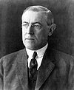
Томас Вудро Вільсон
1913-1921

Slide 20
На початку Першої світової війни ввів пацифістську політику, не бажаючи втягувати країну у війну; утім, у квітні 1917 року США все-таки вступили у неї. Вільсон — автор названих його іменем «Чотирнадцяти пунктів». Був одним з найвпливовіших учасниківПаризької мирної конференції. Ініціатор створення Ліги Націй, до якої, утім, США не ввійшли через опір республіканців у Конгресі. 23 грудня 1913 підписав закон про створення Федеральної резервної системи США, яка діє по сьогодні. За Вільсона у Сполучених Штатах було введено Сухий закон. В останні два роки президентства, переживши інсульт, був недієздатним.

Slide 21
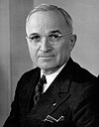
Гаррі Трумен
1945-1953

Slide 22
Займав пост віце-президента, став президентом внаслідок смерті Рузвельта. Ініціатор бомбардування Хіросіми і Нагасакі, автор доктрини Трумена, прихильник створення НАТО. Під час президентства Трумена розпочалася Холодна війна між СРСР і США. Президент підтримував план Маршалла. За його наказом США втрутилися у Корейську війну.

Slide 23
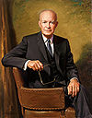
Дуайт Ейзенхауер
1953-1961

Slide 24
Його правління ознаменувалося боротьбою з Комуністичною партією і серйозними расовими конфліктами в країні. Завершилася війна в Кореї, було видано закон про освіту. Ейзенхауер був прихильником продовження Холодної війни та гонки озброєнь.

Slide 25
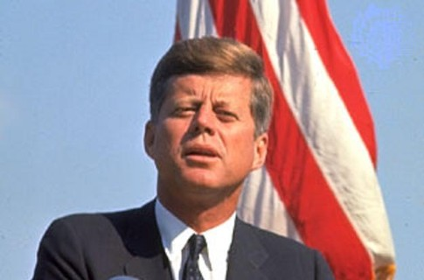
Джон Фітцджеральд Кеннеді
1961-1963

Slide 26
Один з найбагатших президентів США, єдиний президент-католик. Його президентство характеризується успішно вирішеною Карибською кризою, серйозними успіхами у боротьбі за права чорношкірих та початку програми «Аполлон» з висадки на Місяць. Також Кеннеді добився певних економічних успіхів (зокрема, було зменшено податки і незначно збільшено мінімальну зарплату). Був убитий 22 листопада 1963 року Лі Гарві Освальдом. Причини вбивства досі точно не відомі.

Slide 27
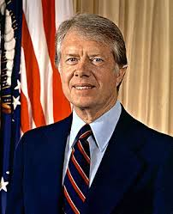
Джиммі Картер
1977-1981

Slide 28
Мав намір зменшити масштаби кризи в економіці, але не досяг мети: за його правління США опинилися у наймасштабнішій економічній скруті з часів Великої депресії, хоча певні кроки для подолання кризи все ж були зроблені. Афішував близькість до простолюду, наносив візити у маленькі провінційні містечка, де проводив зустрічі з громадськістю. Його президентство ознаменувалося погіршенням дипломатичних відносин із СРСР внаслідок вторгнення останнього в Афганістан; 1980 року США бойкотували Олімпійські ігри. Провадив доктрину, згідно з якою регіон Перської затоки оголошувався зоною впливу Сполучених Штатів.

Slide 29
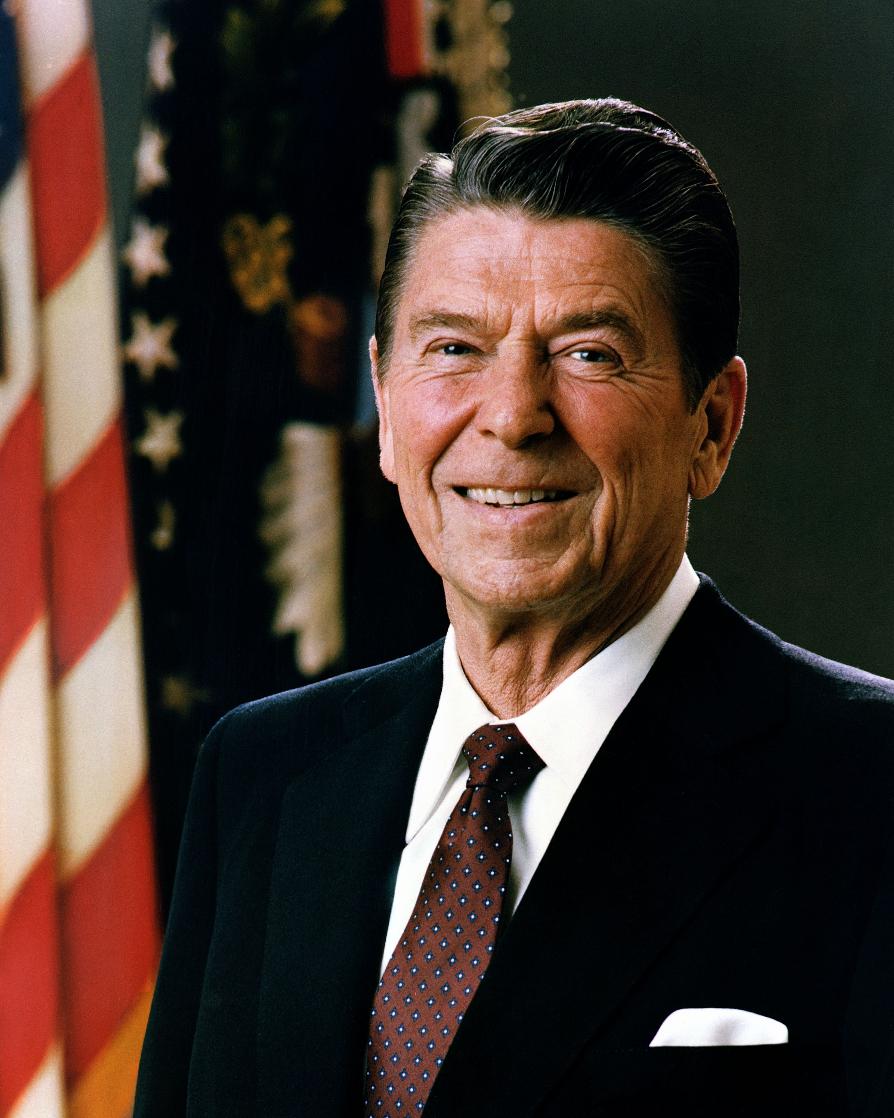

Рональд Рейган
1981-1989

Slide 30
Успішно долав економічну кризу шляхом зменшення інфляції та безробіття, послаблення ролі держави в економіці. Провів значні реформи у сфері боротьби з наркотиками і нелегальною міграцією до США. На початку правління Рейгана Холодна війна загострилася, але після приходу до влади в СРСРМихайла Горбачова стосунки між двома державами вдалося покращити, внаслідок чого протистояння між ними закінчилося без війни. 1986 року спалахнув скандал «Іран-контрас», коли стало відомо, що адміністрація Рейгана незаконно продає зброю в Іран, порушуючи ембарго проти цієї країни.

Slide 31
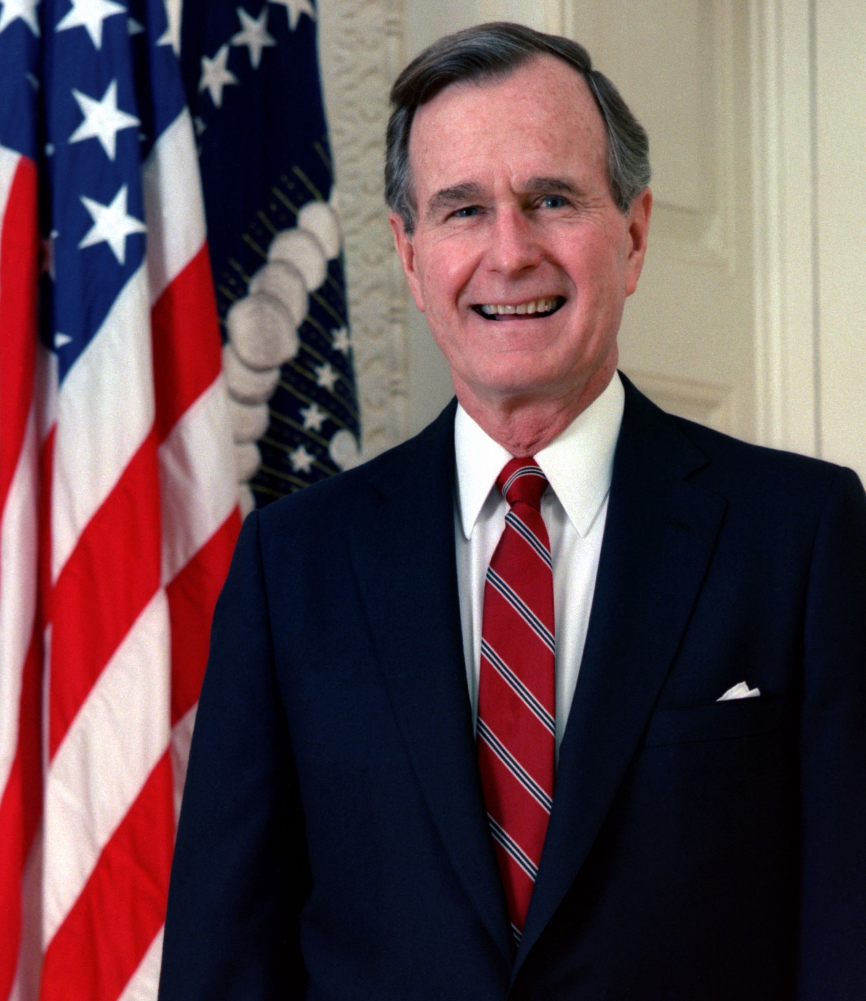
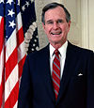
Джордж Герберт Вокер Буш
1989-1993

Slide 32
Продовжував економічну політику попередника, але зіткнувся з економічними проблемами, пов'язаними з дефіцитом бюджету. Його президентство ознаменувалося остаточною перемогою в Холодній війні і політикою, спрямованою на зменшення запасів стратегічної зброї. За правління Буша США провеливійну в Перській затоці, а також вторгнення в Панаму. Сприяв об'єднанню Німеччини

Slide 33
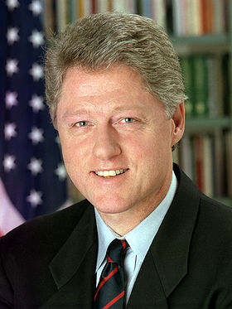
Білл Клінтон
1993-2001

Slide 34
Оголосив курс на зміцнення статусу США як наддержави, якій належить керувати світом. Мав намір провести реформу системи охорони здоров'я, але не досяг в цьому успіху. Висунув нову економічну програму: зменшення податків та інфляції, створення нових робочих місць. Економіка країни за президентства Клінтона залишалася відносно стабільною. США взяли участь у врегулюванні війни в Югославії, НАТО провела операцію в Боснії та Герцеговині. Закінчення президентського терміну Клінтона ознаменувалося сексуальним скандалом зМонікою Левінскі.

Slide 35
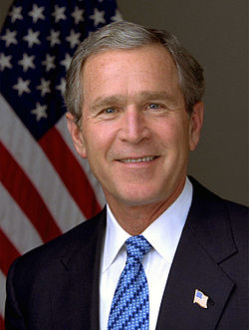
Джордж Вокер Буш
2001-2009

Slide 36
Через декілька місяців після вступу Буша на посаду, 11 вересня 2001 року, у США відбулася серія терактів, тому президент оголосив глобальну «війну проти тероризму». За його правління США вторглися доІраку та Афганістану. Була проведена реформи системи охорони здоров'я і освіти. Утім, другий термін Буша ознаменувався різким падінням його популярності через економічну кризу, невдалу протидію урагану Катріна і затягнуті конфлікти з Іраком й Афганістаном.

Slide 37
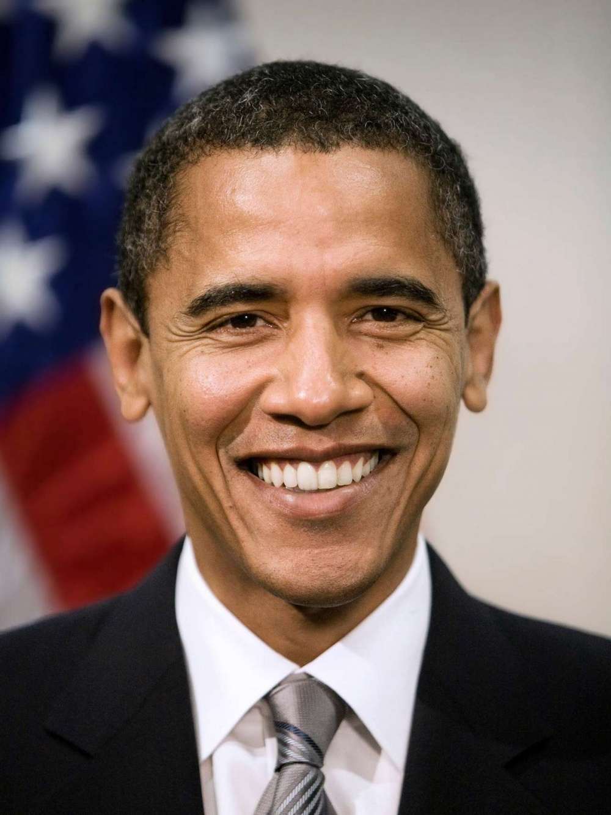

Барак Обама з 2009

Slide 38
Чинний президент США, перший в історії держави темношкірий громадянин, який обіймає цю посаду. Лауреат Нобелівської премії миру (2009). Провадить політику зменшення дефіциту бюджету і зовнішнього боргу держави, розгортає реформу охорони здоров'я. У передвиборчій кампанії декларував, що завершить війну в Іраку, що і відбулося 5 грудня 2011 року. У травні 2011 було оголошено просмерть очільника терористичної організації «Аль-Каїда» Усами бен Ладена. 6 листопада 2012 року Обама був переобраний на другий термін. Влітку 2013 року у США розгорівся скандал через викриття Едвардом Сноуденом масового стеження АНБ за світовими інформаційними системами. У жовтні 2013 року політичний конфлікт через непогоджений бюджет на 2014 рік між Демократичною і Республіканською партіями спричинив до призупинки роботи уряду. У 2014 році американська влада наклала жорсткі санкції на Росію у зв'язку з анексією Криму та її роллю у конфлікті на сході України.

Slide 39
Дякуємо за увагу
Слава Україні! Героям слава!

